Slide 1
5 Mitä käsitteet ovat?
Ydinsisällöt

Slide 2
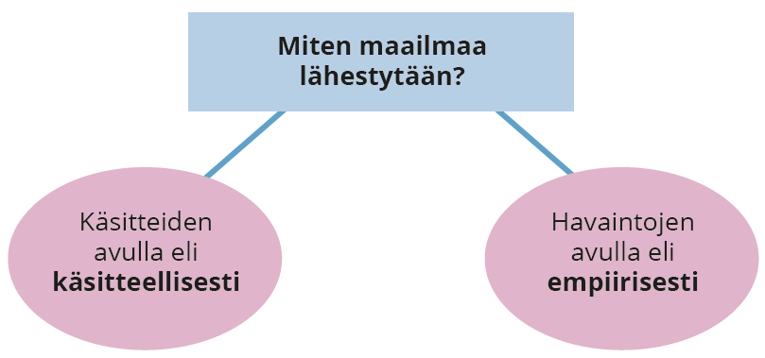

Slide 3
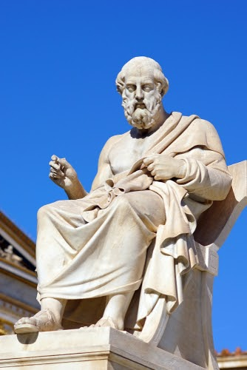
Platonin käsitteet
Käsitteet ovat ajatusten rakenneosia, niitä ei voi aistia.
Ensimmäisen teorian käsitteistä kehitteli antiikin Kreikassa elänyt filosofi Platon.
Platon kutsui käsitteitä ideoiksi ja ajatteli, että ovat täydellisiä, ikuisia ja muuttumattomia.
Esimerkiksi kissan idea on ikuisesti muuttumattomana pysyvä täydellinen kissa.

Slide 5
Oliot ja käsitteet
Olio: Mikä tahansa, jolla on ominaisuuksia. Oliot sijaitsevat ajassa ja paikassa, käsitteet eivät.
Oliot kuuluvat useiden käsitteiden alaan, esimerkiksi Misse on kissa, karvainen ja ruskea.
Aristoteleen (384-322 eaa) mukaan käsitteet ovat olemassa olioissa.

Slide 6
Taito, s. 50: Käsitteet työkaluina filosofiassa
Käsitteet ovat ajatusten rakenneosia, niitä ei voi aistia.
Ensimmäisen teorian käsitteistä kehitteli antiikin Kreikassa elänyt filosofi Platon.
Platon kutsui käsitteitä ideoiksi ja ajatteli, että ovat täydellisiä, ikuisia ja muuttumattomia.
Esimerkiksi kissan idea on ikuisesti muuttumattomana pysyvä täydellinen kissa.

Slide 7
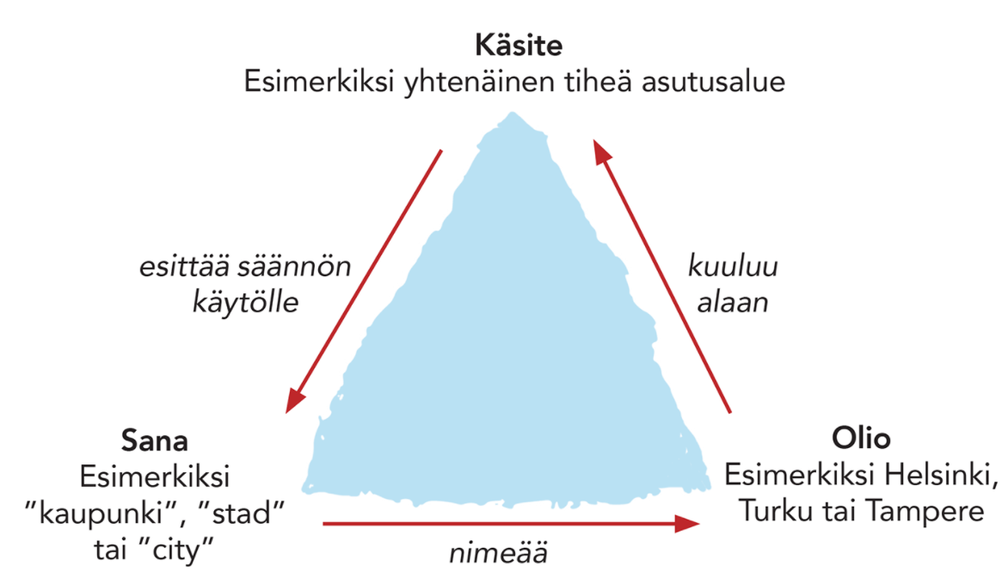
Käsite, sana ja olio

Slide 8
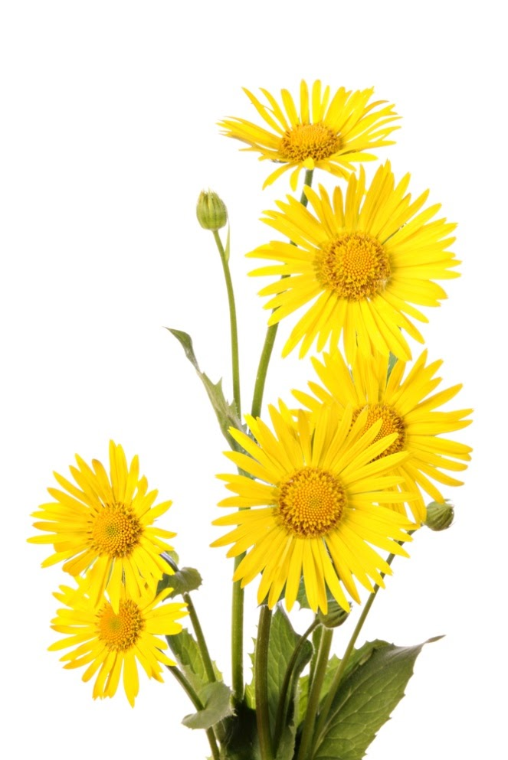
Tieto, s. 52: Universaalikiista
Universaali tarkoittaa yleiskäsitettä, joka on käsite, jonka alaan kuuluu useampi kuin yksi olio.
Universaalikiista koskee yleiskäsitteiden olemassaoloa: Onko esimerkiksi keltaisuus on olemassa? Millä tavalla?

Slide 9
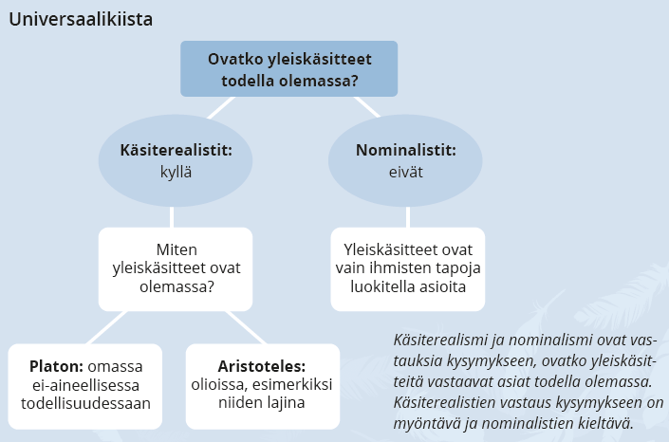
Tieto, s. 52: Universaalikiista

